Slide 4
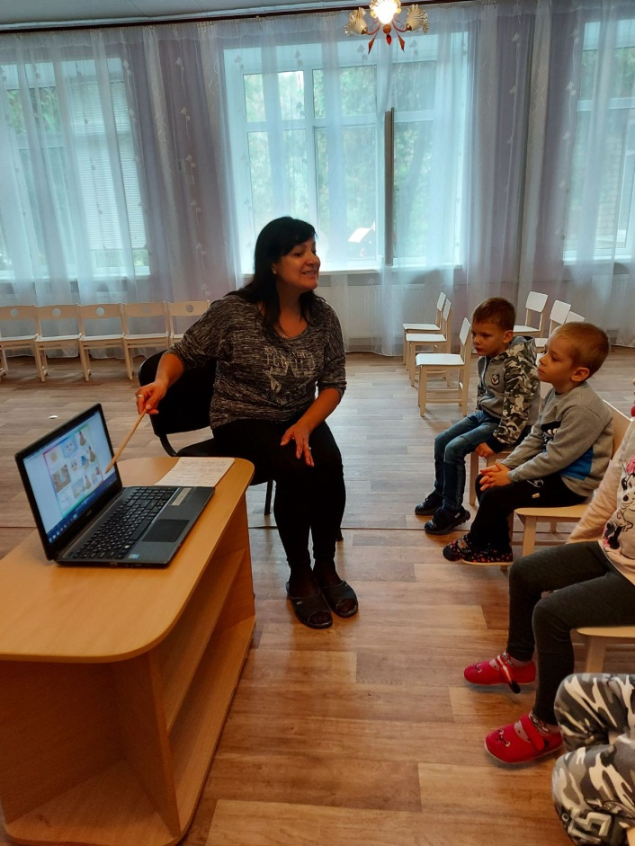
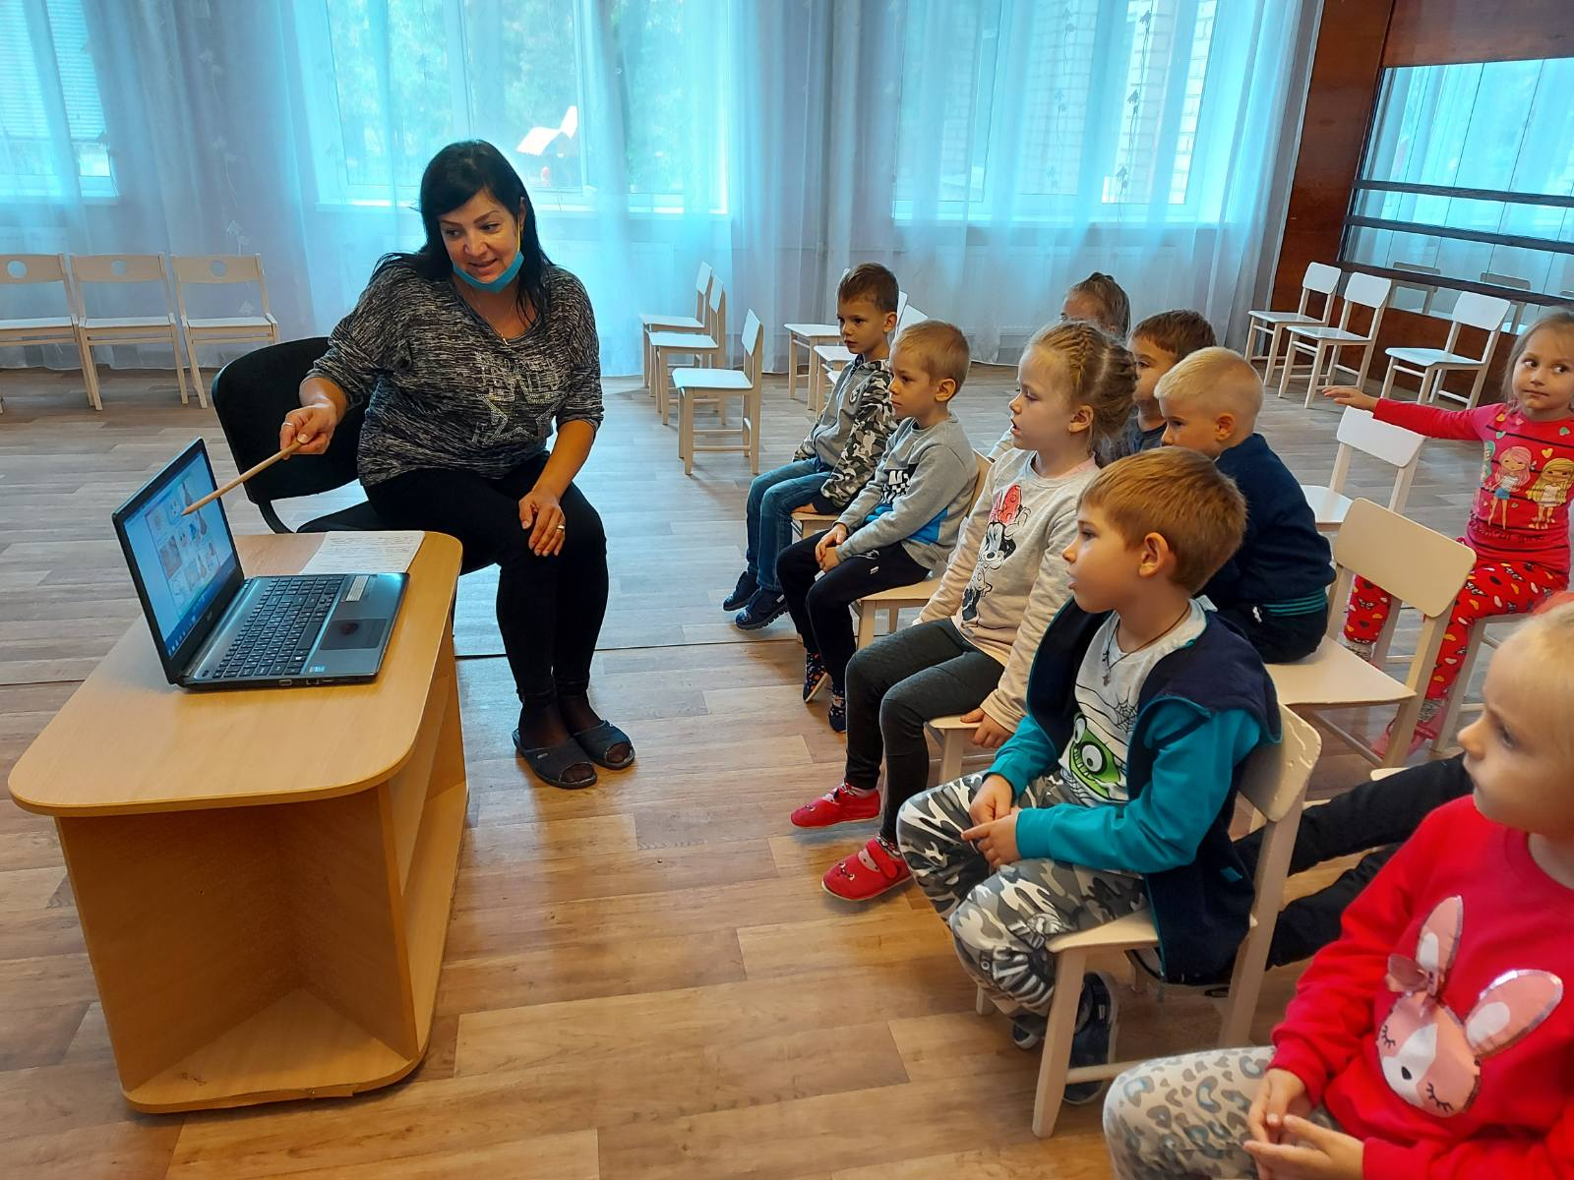
На заняттях з використанням
комп’ютера у дошкільників формуються
передумови мотиваційної,
інтелектуальної готовності до життя
в інформаційному суспільстві,
а також стійкий інтерес до музики,
передумови теоретично-аналітичного мислення.

